Slide 1

La evolución de los estándares de Fairtrade
Sistemas de gestión y documentación
Notes:
La evolución de las normas de Fairtrade: sistemas de gestión y documentación

Slide 2

Marco normativo basado en principios:
Principios de gestión y gobernanza
Propósito | Principios | Secciones temáticas
Cadenas de suministro sostenibles, resilientes y más justas | Prácticas comerciales justas | 1.1 Operar legalmente 1.2 Gestión de la prima de comercio justo | 1.3 Contratación justa 1.4 Cumplir con las obligaciones de Comercio Justo
 | 2. Sistemas eficaces de gestión y diligencia debida | 2.1 Compromiso con los principios de Comercio Justo 2.2 Evaluación de riesgos 2.3 Plan de acción 2.4 Funciones y responsabilidades 2.5 Políticas y procedimientos 2.6 Sistemas y procesos | 2.7 Reparación del daño 2.8 Seguimiento de la implementación 2.9 Informar sobre el progreso 2.10 Diálogo en la cadena de suministro
 | 3. Organizaciones de productores sólidas | 3.1 Toma de decisiones democrática y participación | 3.2 Transparencia y rendición de cuentas
 | 4. Transparencia de los productos de Comercio Justo | 4.1 Uso de las marcas de Comercio Justo 4.2 Trazabilidad 4.3 Segregación física de los productos de Comercio Justo | 4.4 Modelos de cadena de custodia: balance de masa 4.5 Modelos de cadena de custodia: Identificación y conservación 4.6 Composición del producto
Notes:
Las normas de Comercio Justo se estructurarán a partir de ahora en torno a 20 principios de Comercio Justo que describen los objetivos que persigue la certificación de Comercio Justo. Los cuatro primeros principios establecen los objetivos para una buena gestión de las organizaciones con certificación de Comercio Justo:
El segundo principio es «Sistemas de gestión y diligencia debida eficaces»: bajo este principio, puede ver cómo establecer su sistema de gestión y organizar todos los documentos que necesita para gestionar la implementación de la norma y demostrar el cumplimiento a los auditores.

Slide 3
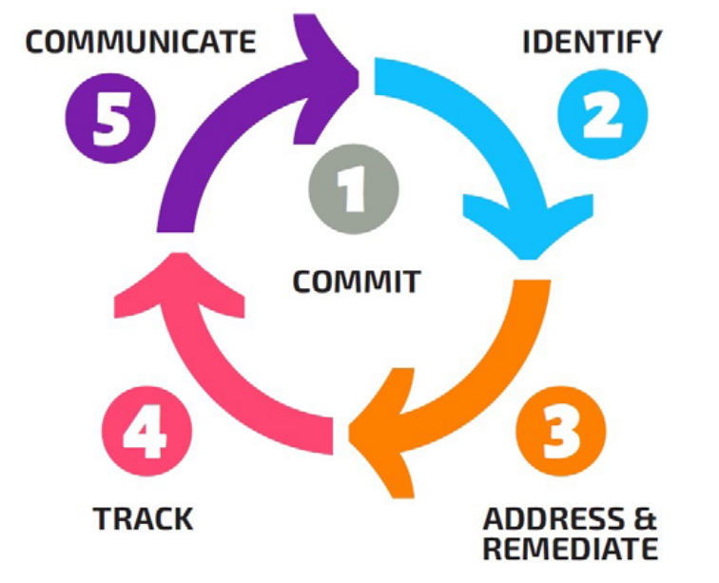
Los sistemas eficaces de gestión y diligencia debida combinan muchas medidas que Fairtrade ya está implementando
.
Ciclo de planificación del desarrollo de Fairtrade
Implementación de la Norma
Informes sobre el uso de la Prima de Comercio Justo
Identificación de necesidades
Documentar las medidas adoptadas
Riesgo de incumplimiento
Procedimiento para supervisar y evaluar el desempeño
Implementar la Norma: planes, políticas, capacitación, etc.
Plan de desarrollo de Comercio Justo
Seguimiento preciso de los gastos del plan de desarrollo de Comercio Justo
Proceso de Diligencia Debida en materia de Derechos Humanos y Medio Ambiente (HREDD)
3
Notes:
El Principio 2 se basa en el proceso de Diligencia Debida en materia de Derechos Humanos y Medio Ambiente (HREDD), que ya está incluido en las Normas Fairtrade para Organizaciones de Productores (HLO), Comerciantes y para el Cacao y el Café. Ahora hemos integrado el ciclo HREDD en el funcionamiento de la norma Fairtrade. Esto significa que, al cumplir con la norma, usted implementa el ciclo HREDD.
En este principio, puede ver todos los pasos que debe seguir para establecer su sistema de gestión, de modo que pueda planificar y gestionar la forma en que implementa los criterios pertinentes de la norma para abordar los riesgos sociales y ambientales a los que se enfrenta y demostrar a los auditores y a sus partes interesadas (miembros, trabajadores, asamblea general, etc.) el progreso que ha logrado.
Cada tema se refiere a un paso importante para establecer sus sistemas de gestión e incluye una lista de referencias para ayudarle a gestionar la documentación que necesita para cada paso.

Slide 4
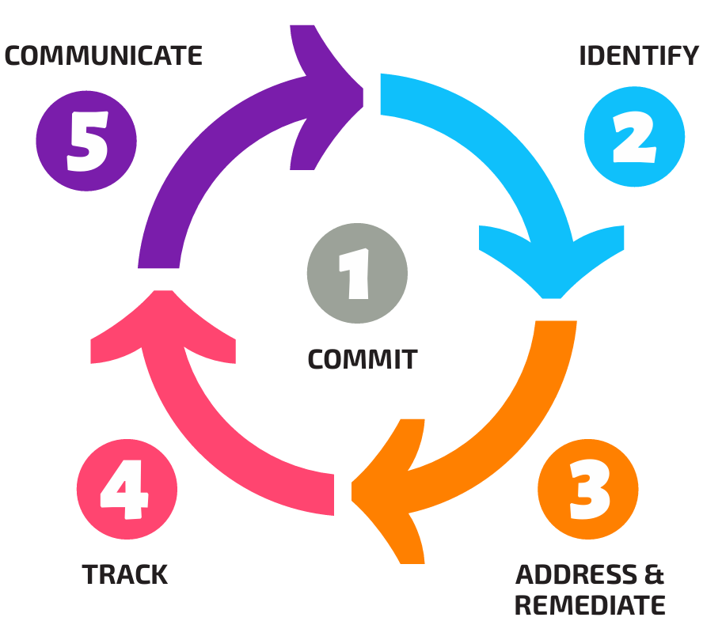
Un enfoque basado en los riesgos y los impactos es un enfoque de
diligencia debida
PROCESO DE HREDD
2.1. Compromiso con los principios del Comercio Justo, que incluyen la protección de los derechos humanos y el medio ambiente
2.2 Evaluación de riesgos y necesidades
Identificar los principales riesgos en materia de derechos humanos y medio ambiente que afectan a su producto, a su país y a su organización
2.9 Presentación de informes a las partes interesadas internas, a los productores y a Fairtrade
2.10 Diálogo en la cadena de suministro
2.3 Plan de acción
Priorice la implementación y cómo utilizar su prima de comercio justo
2.4 Personas responsables . para gestionar la implementación y cumplir con la norma.
2.5 Políticas y procedimientos: para abordar los riesgos y las necesidades
2.6 Sistemas y procesos de gestión para gestionar la administración, los contratos, las finanzas y atender las quejas
2.8 El seguimiento de la implementación incluye:
2.8.1 Seguimiento del progreso
2.8.2 Seguimiento de la sensibilización
2.8.3 Seguimiento de la capacitación
2.8.3 Seguimiento de la eficacia de la implementación
2.7 Remediar el daño cuando se detecte
Notes:
El proceso de diligencia debida es una práctica recomendada fundamental para la gestión organizacional, ya que te ayuda a comprender los problemas a los que te enfrentas, a priorizar las medidas necesarias para abordarlos y a hacer un seguimiento de lo que has hecho y de los avances logrados.
La gestión eficaz y la diligencia debida se basan en los procesos que ya utiliza para desarrollar e implementar su Plan de Desarrollo de Comercio Justo, y para gestionar su cumplimiento con el estándar de Comercio Justo. Ahora estamos ampliando ese proceso para que todas las acciones que emprenda para implementar el estándar de Comercio Justo formen parte de un único proceso de gestión coherente.

Slide 5
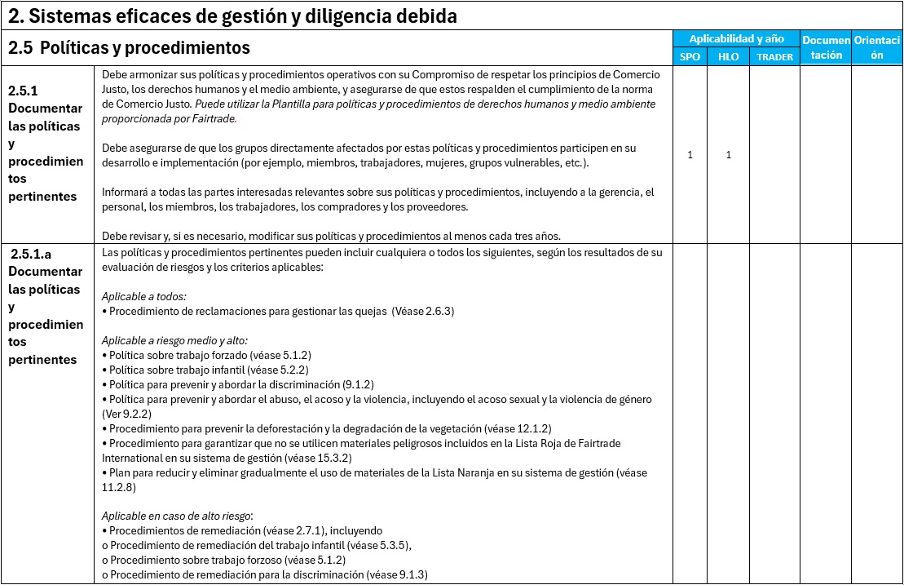
Ejemplo: Gestión de políticas y procedimientos
Pasos que debe seguir para cada una de sus políticas y procedimientos
Le ayuda a planificar y gestionar la implementación
Lista completa de políticas y procedimientos que es posible que debas implementar
Número de referencia de los criterios estándar donde puede ver qué se requiere para esta política y estos procedimientos y si se aplica a su caso
Le ayuda a gestionar la documentación para auditorías y presentación de informes
5
Notes:
En el marco del principio 2. Sistemas de gestión eficaz y diligencia debida, el tema 2.5 trata sobre cómo establecer y documentar todas las políticas y procedimientos necesarios para aplicar el estándar de Comercio Justo.
Consulte el texto de la diapositiva EJEMPLO
En la lista de políticas que puede necesitar, verá «Política sobre trabajo forzado» y, junto a ella, el número de criterio, donde podrá ver qué se requiere para esta política y si se aplica a su caso.

Slide 6
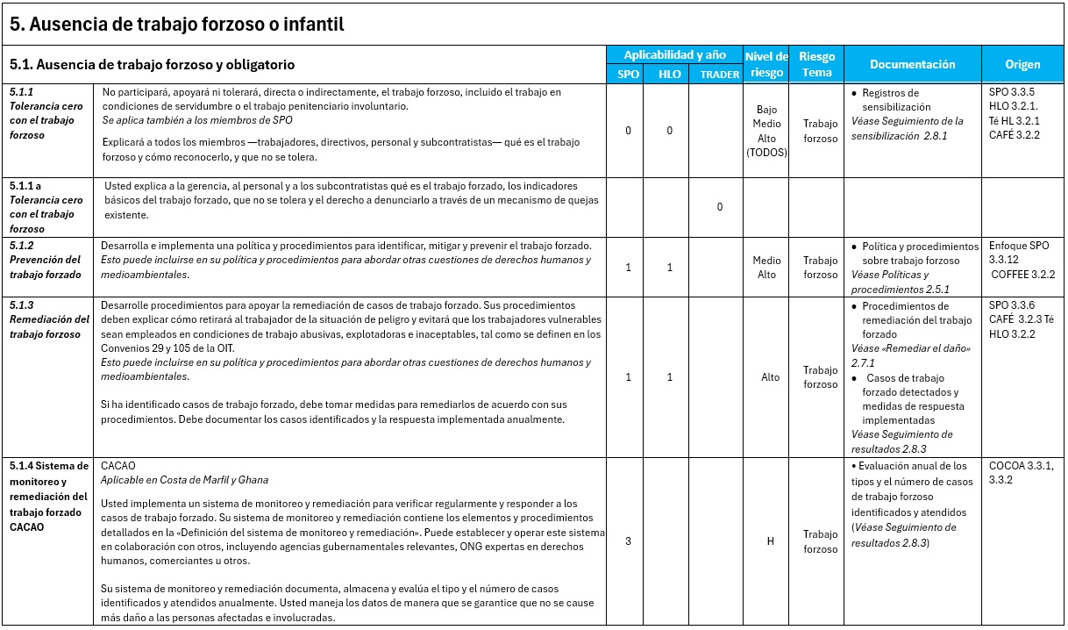
Ejemplo: Gestión de políticas y procedimientos
Ejemplo: Política sobre trabajo forzoso
Los criterios estándar explican qué se requiere para las políticas y los procedimientos
Documentación necesaria y referencia de criterios para saber dónde encaja en su sistema de gestión
Le ayuda a gestionar la implementación
Le ayuda a gestionar la documentación
Notes:
Al revisar los criterios pertinentes, podrás ver qué se exige y si se aplica a tu caso. Esto te ayuda a llevar un registro de todo lo que debes implementar.
Si necesita implementar políticas y procedimientos sobre trabajo forzado, también verá en la columna de documentación qué documento debe elaborar y dónde debe guardarlo en su sistema de gestión. En este ejemplo, verá que debe guardar sus políticas y procedimientos sobre trabajo forzado junto con todas sus demás políticas y procedimientos, para que sea fácil encontrarlos y consultarlos a medida que los implementa. Y podrá encontrarlos fácilmente cuando necesite mostrárselos a un auditor.

Slide 7
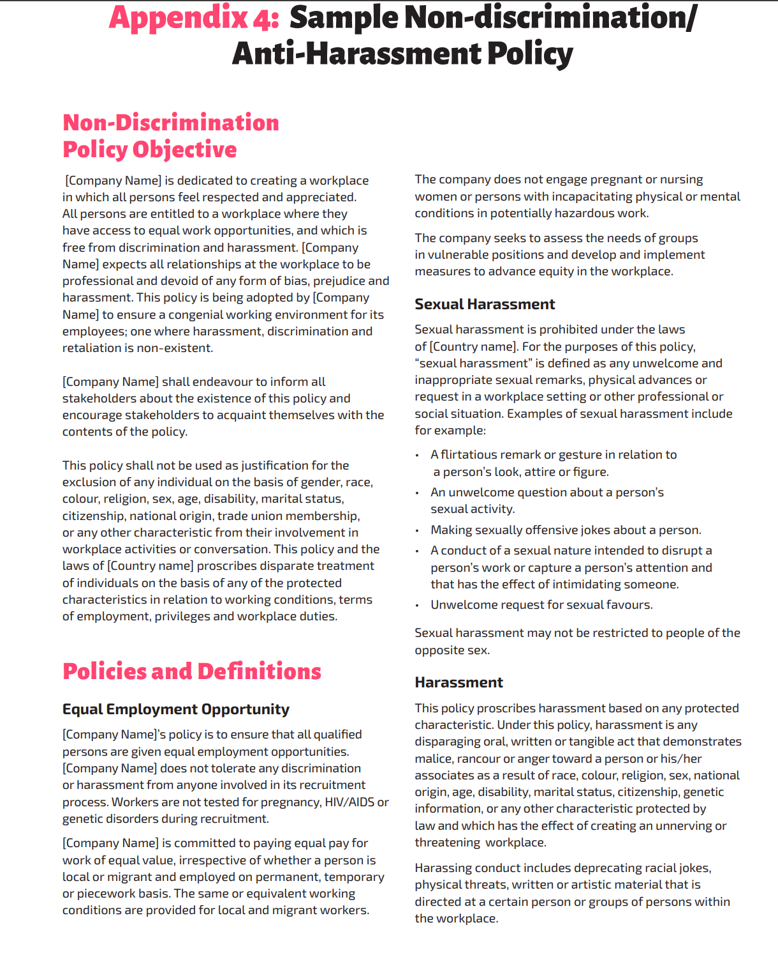
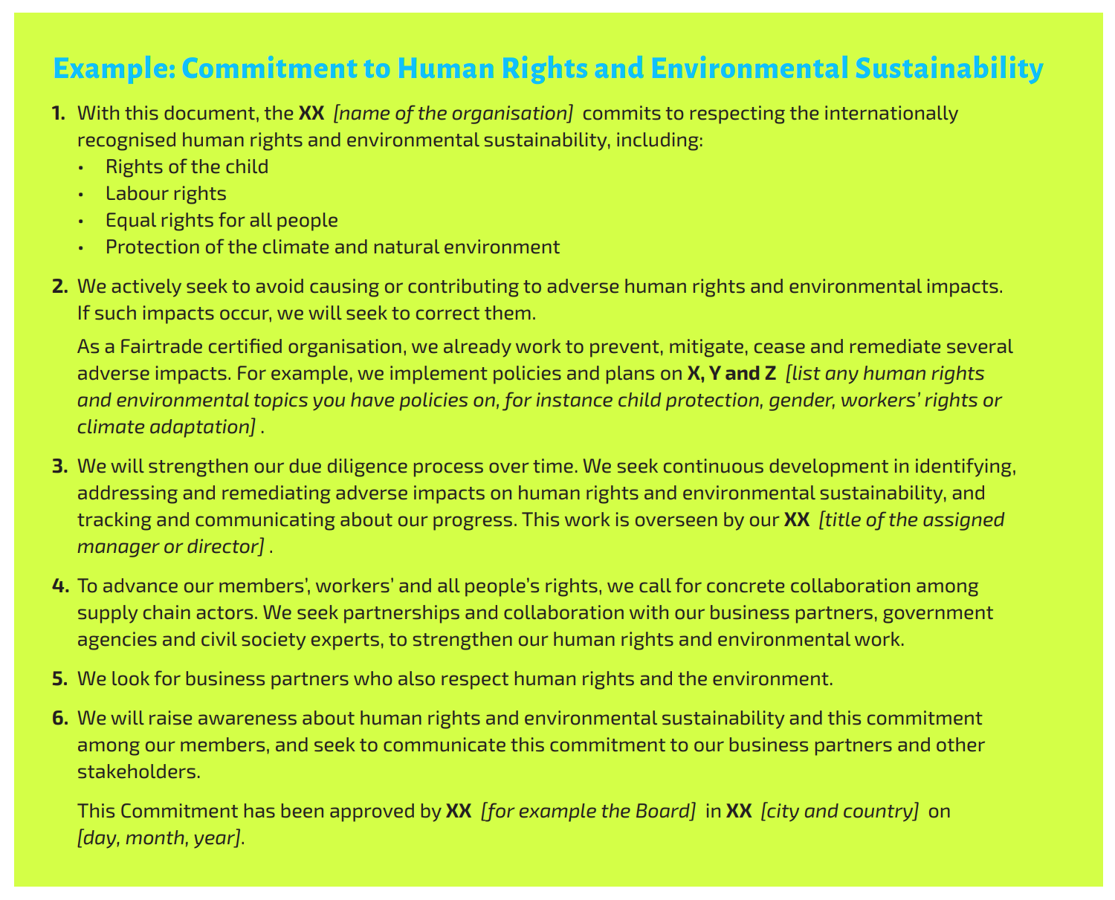
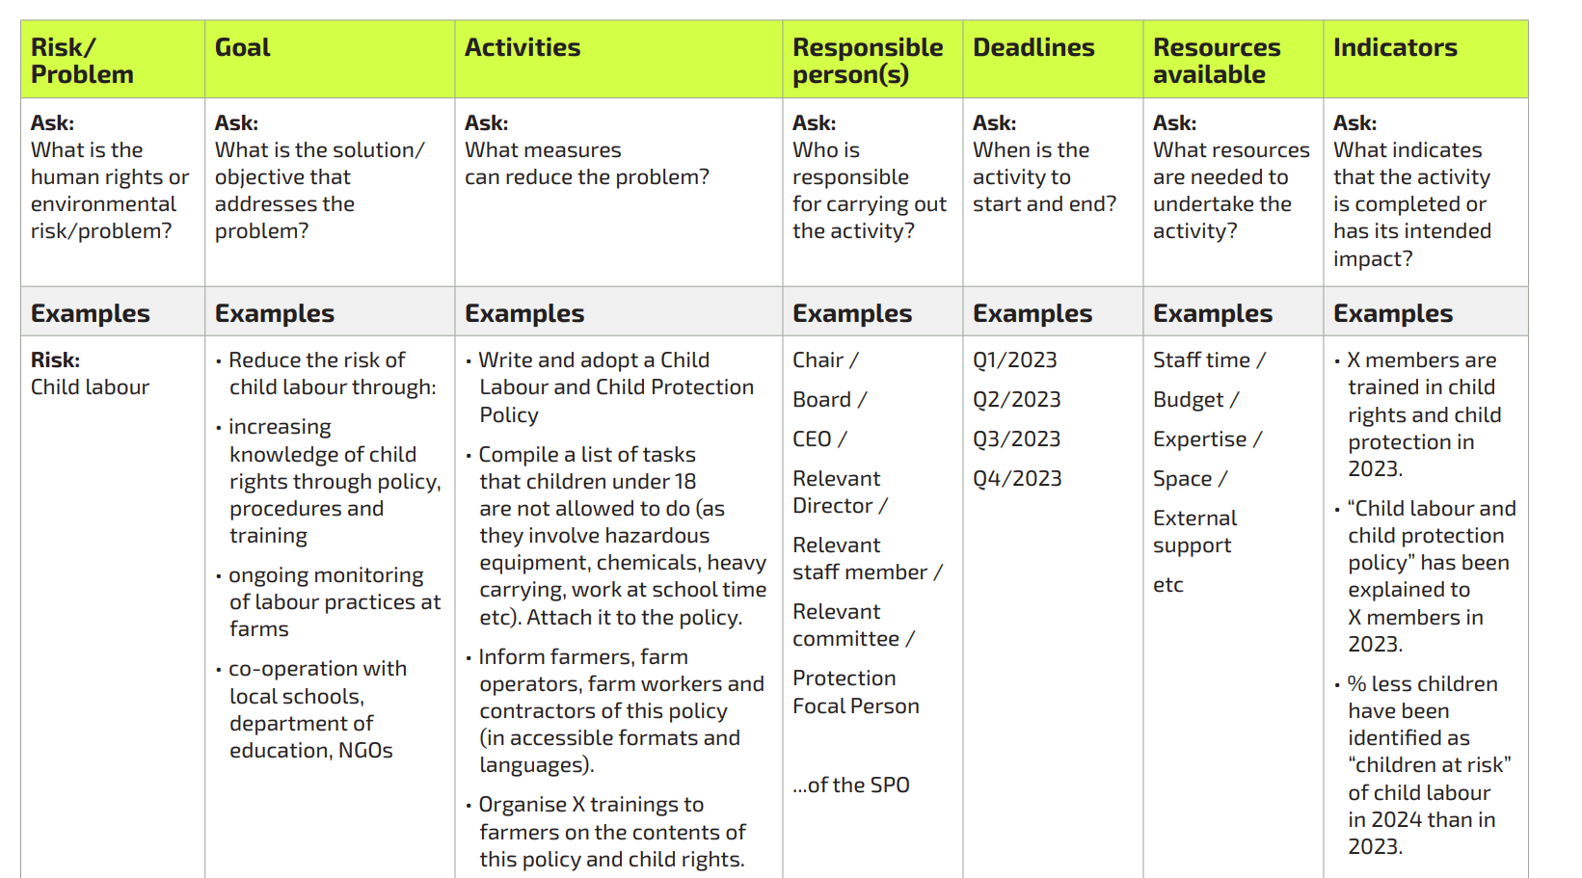
Plantillas de apoyo a los sistemas de gestión y la documentación
Ejemplo de plan de acción
Notes:
Fairtrade te proporcionará plantillas para ayudarte a establecer tu sistema de gestión y llevar un control de tu documentación. Tendrás que identificar cuáles de ellas son pertinentes para ti y adaptarlas a tus propias circunstancias. Esto significa que podrás dedicar menos tiempo a elaborar políticas y procedimientos por tu cuenta y centrarte más en garantizar que se apliquen de manera efectiva.

Slide 8
¡Gracias!
Preguntas: standardsevolution@fairtrade.net
Notes:
Gracias. Si tiene alguna pregunta o duda específica, envíenos un correo electrónico a standardsevolution@fairtrade.net

